Slide 1
아트 기획서

Slide 2
배경컨셉
-현대, 아이들의 꿈속에 들어간 악몽을 퇴치하는 어린 히어로들의 이야기.

Slide 3
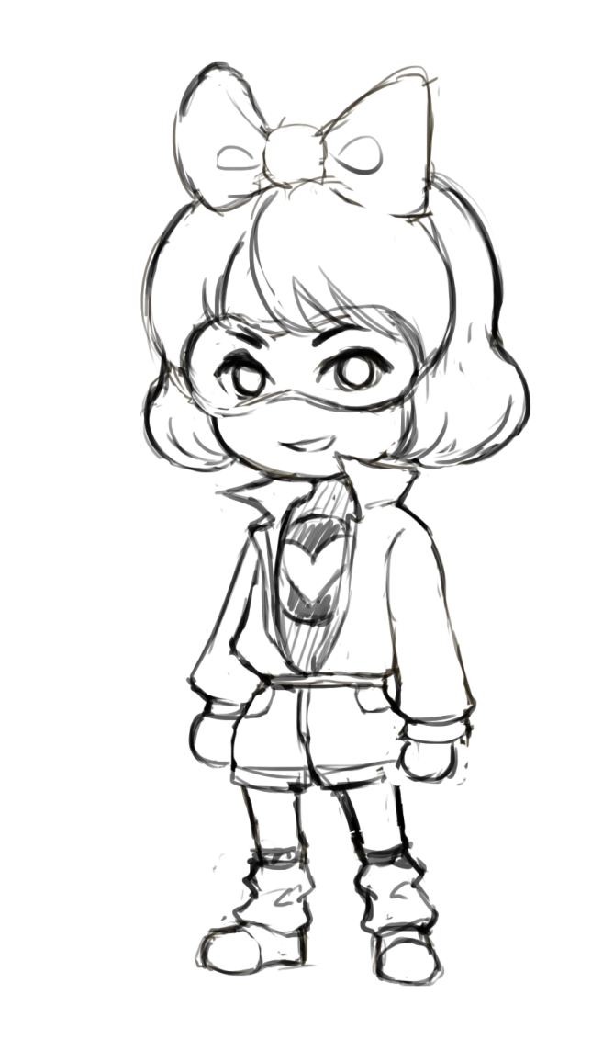
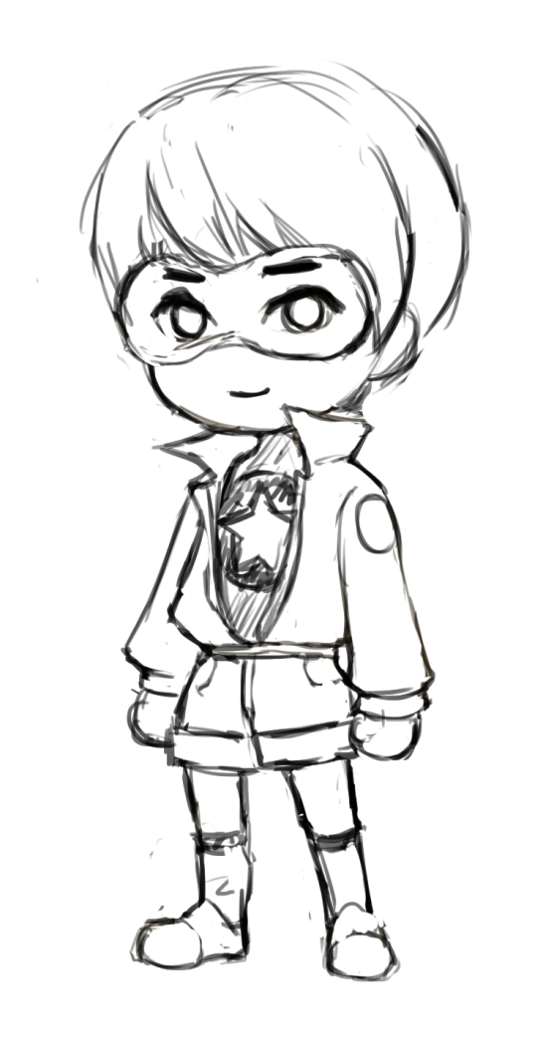
케릭터 컨셉
-여자(12세):이름미정, 활발한 성격 히어로들의 리더같은 존재.
-남자(10세):이름미정, 밝고 장난끼가 많은 성격, 사고를 많이 치는 악동, 하지만 리더에게는 꼼짝 못한다.

Slide 4
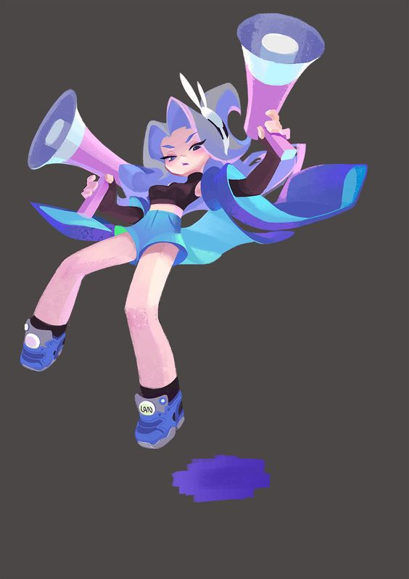
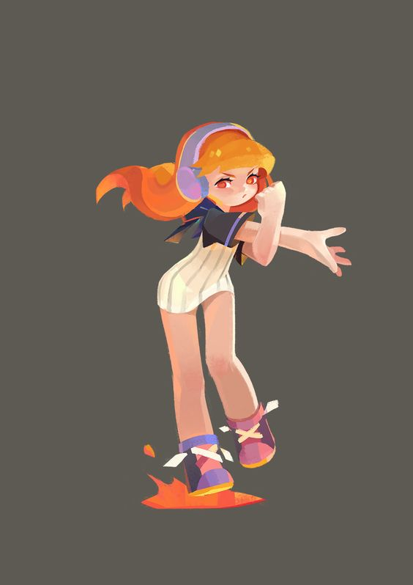
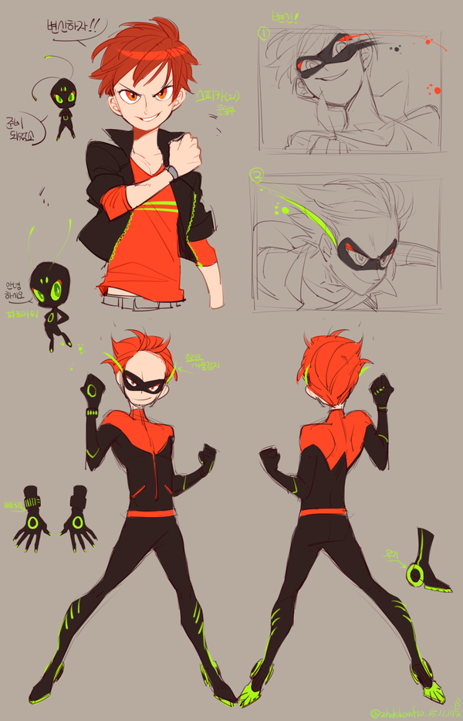
캐릭터 참고자료

Slide 5
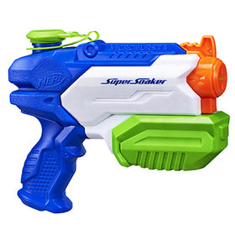
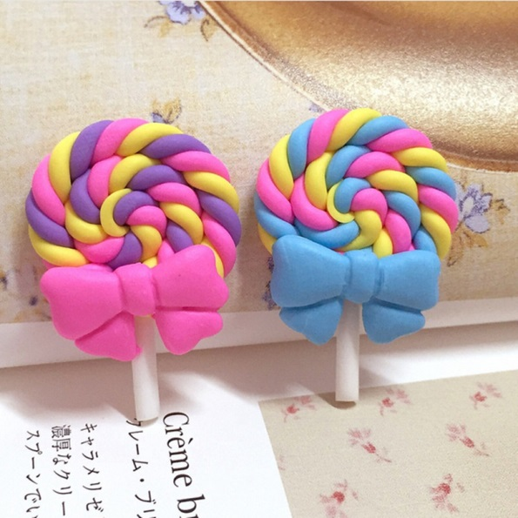
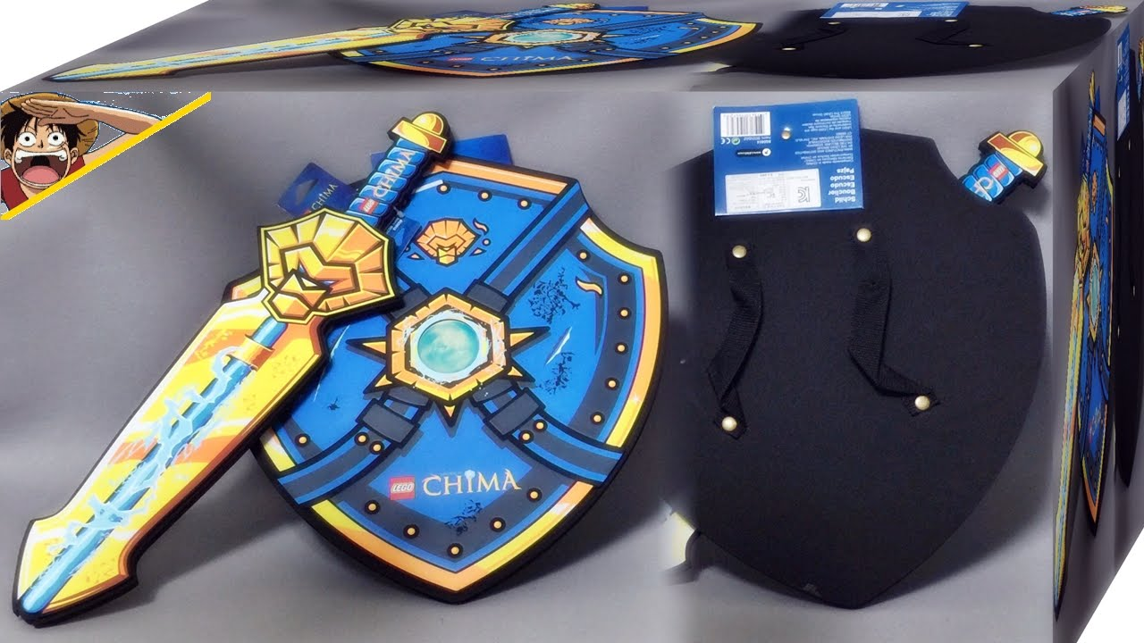
무기 컨셉
-아이들의 장난감을 연상시키는 컨셉의 무기.
-장난감칼,물총,사탕 등등

Slide 6
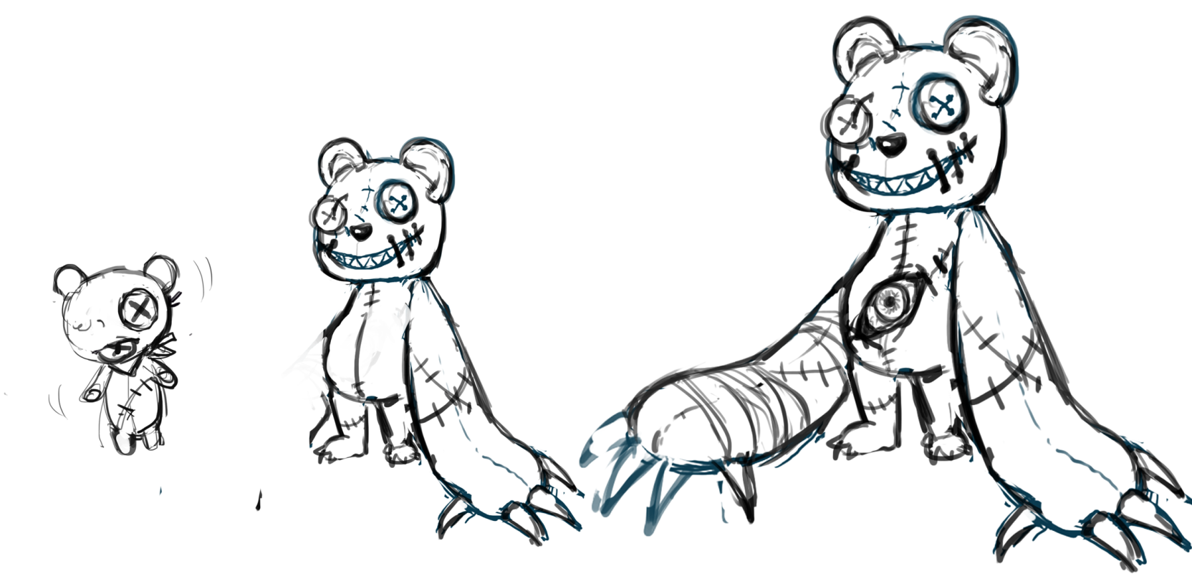
몬스터 컨셉
-아이가 잃어버린 곰돌이 인형이 악몽이 된 보스 몬스터, 팔을 이용해서 공격을 한다.
Notes:
테디베어가 보스. 논의점/ 보스는 사람처럼 걸어다니면서 움직이는가? 아니면

Slide 7
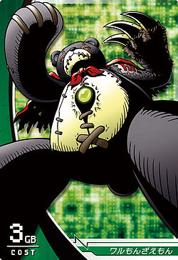
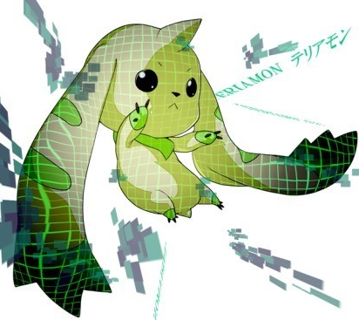
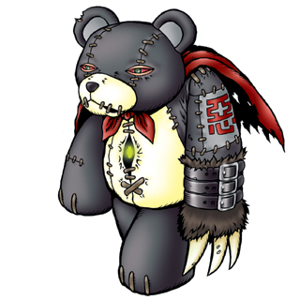
몬스터 컨셉 참고자료

Slide 8
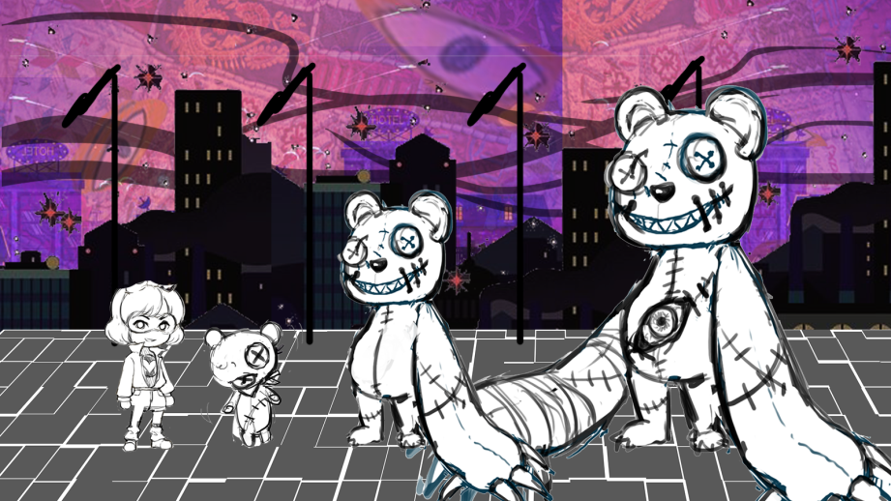
몬스터/캐릭터 비율

Slide 9
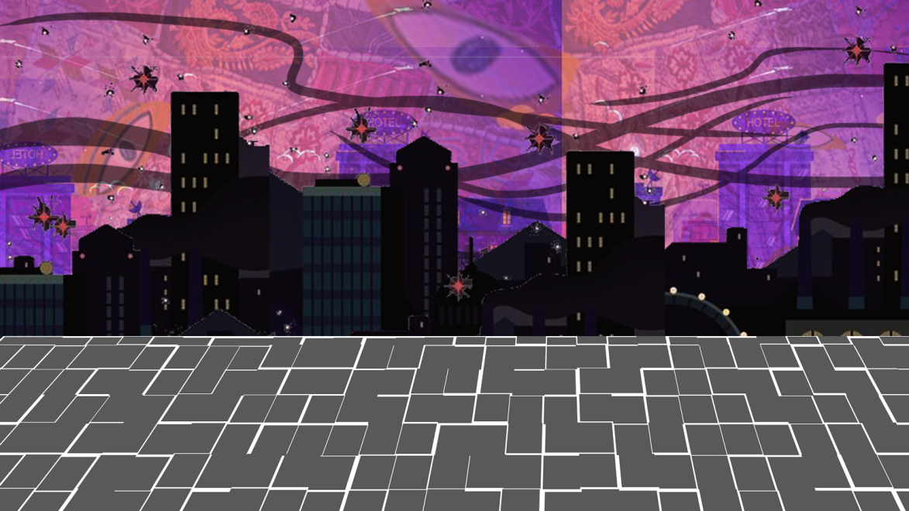
배경 컨셉
-악몽 속을 나타내는 어둡고 혼란스러운 느낌.
-아이가 곰 인형을 잃어버린 장소를 기본으로 함.

